Slide 1


I четверть
2-Д класс

Slide 2
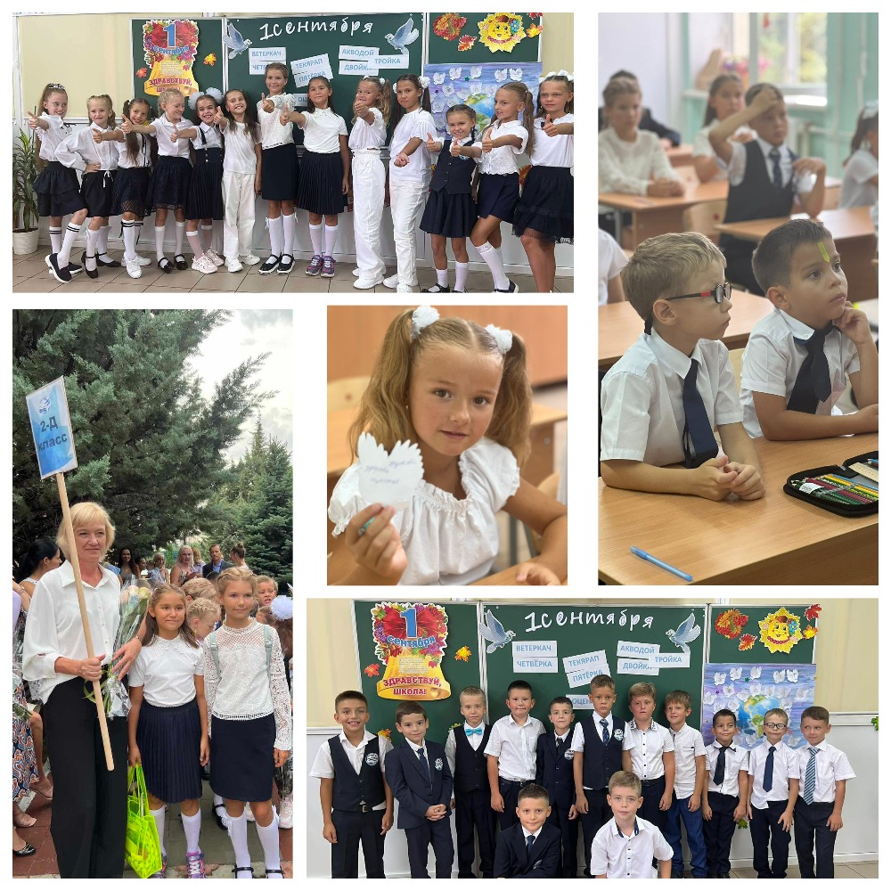
ДЕНЬ ЗНАНИЙ

Slide 3
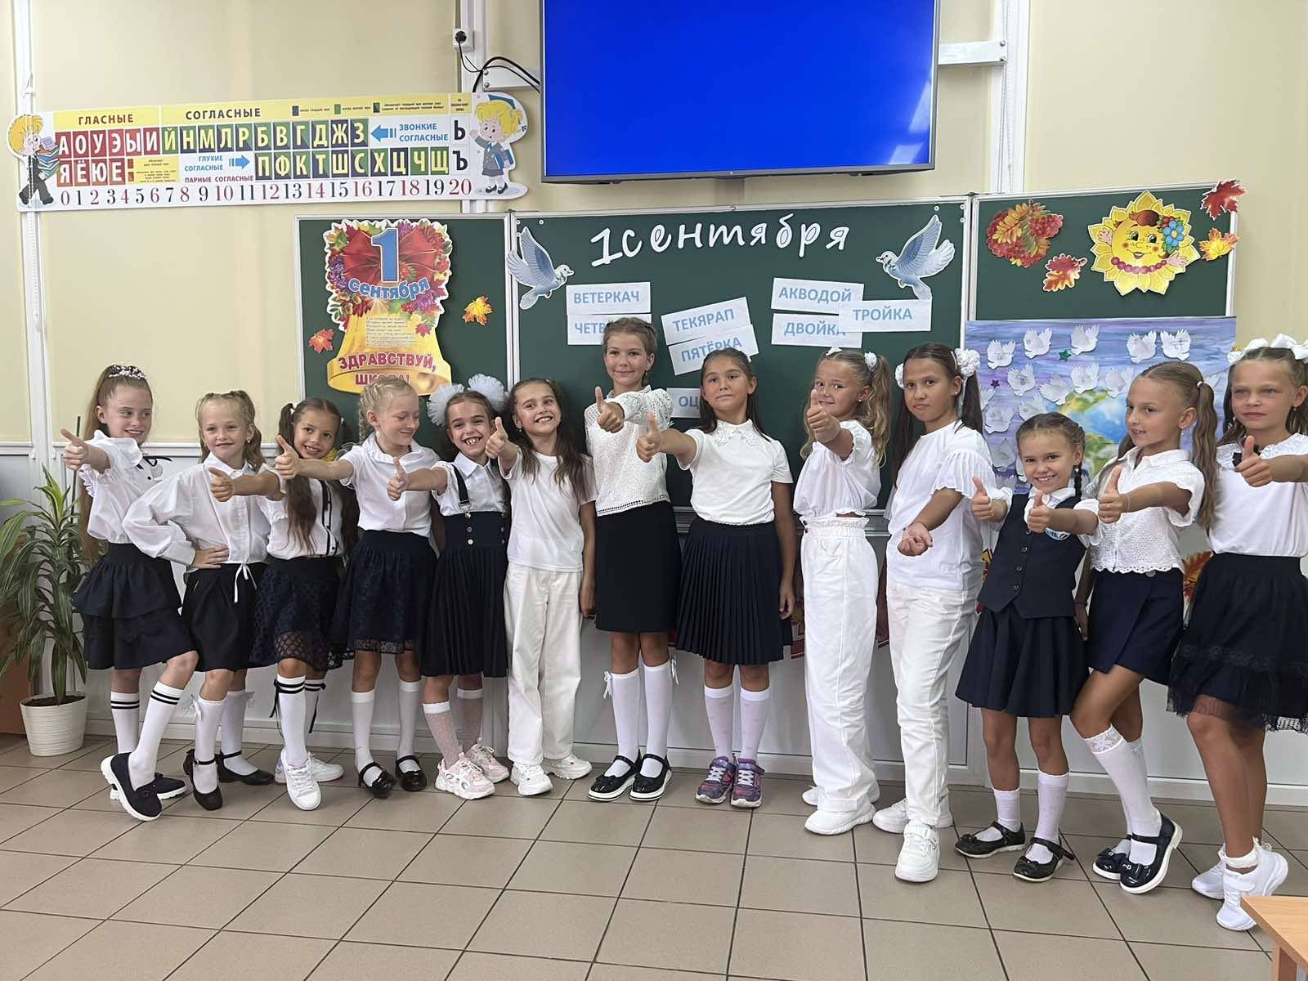
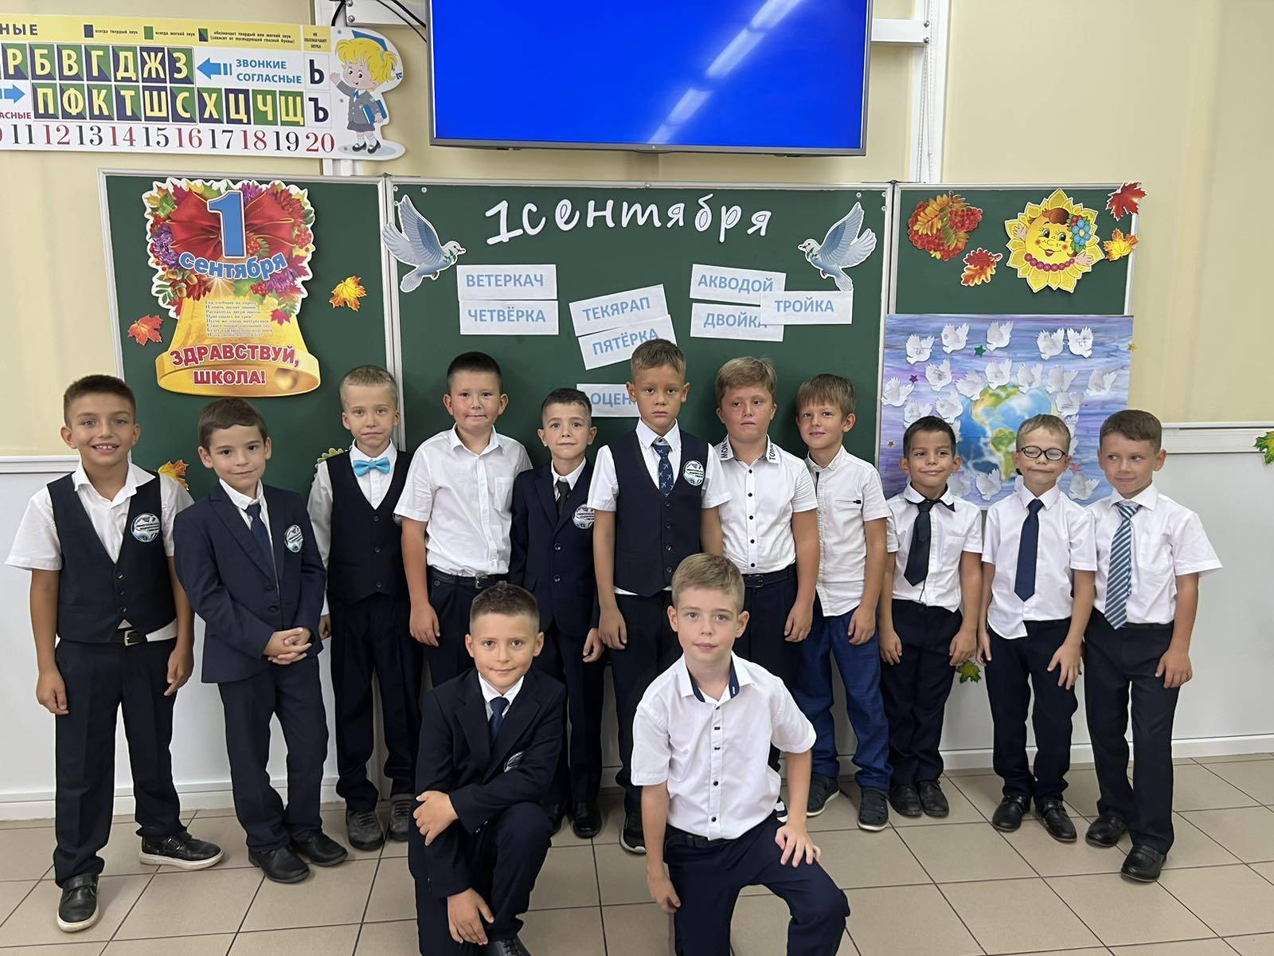
ДЕНЬ ЗНАНИЙ

Slide 4
Учебно-воспитательный процесс
2-д класса

Slide 5
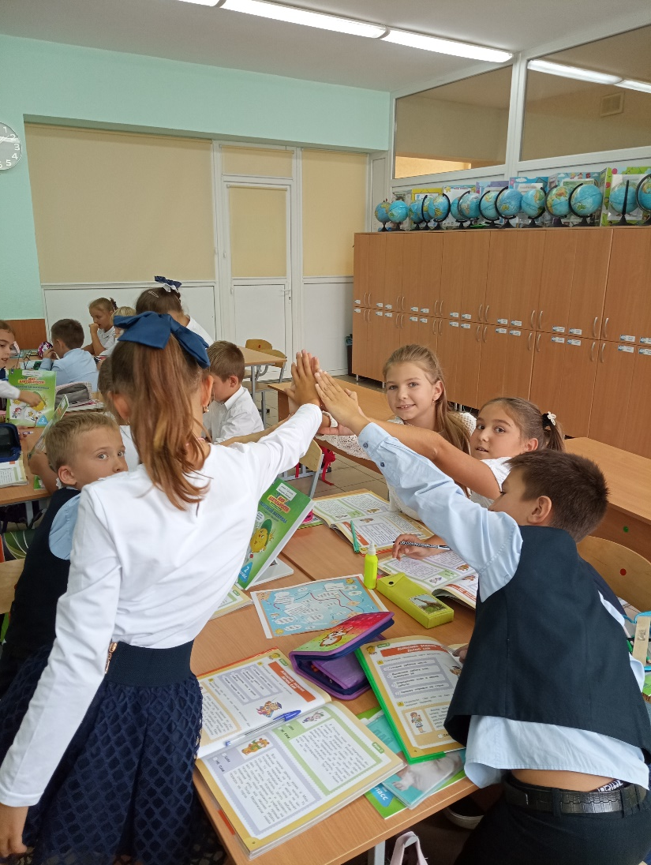
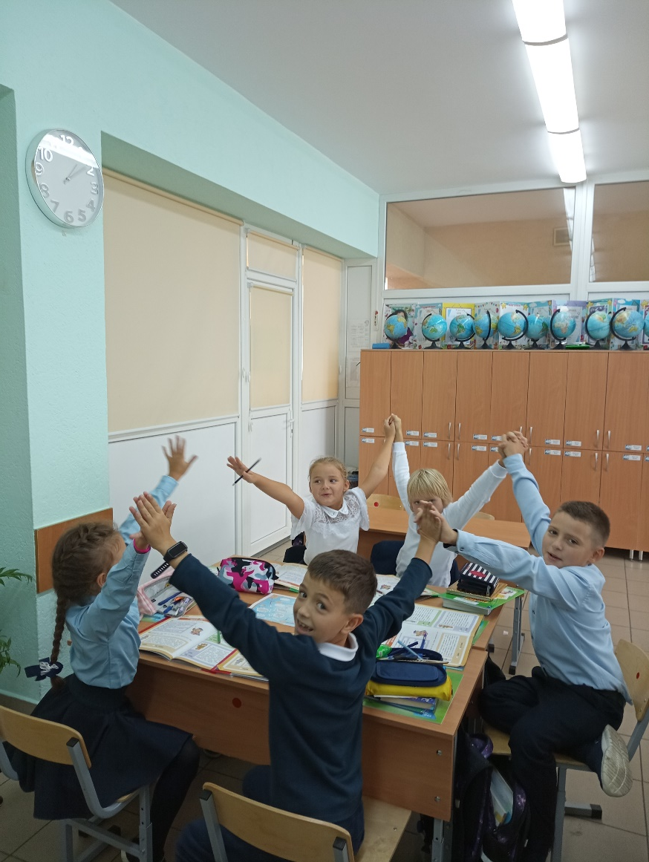
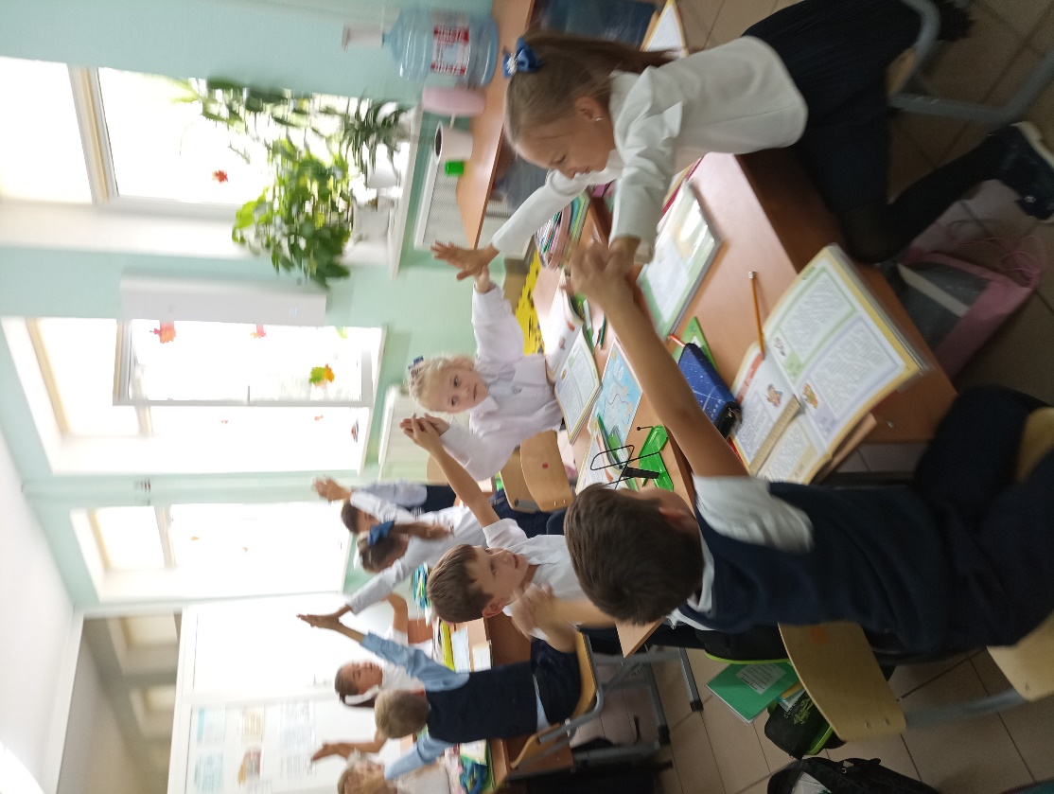
ВНЕУРОЧНАЯ ДЕЯТЕЛЬНОСТЬ

Slide 6
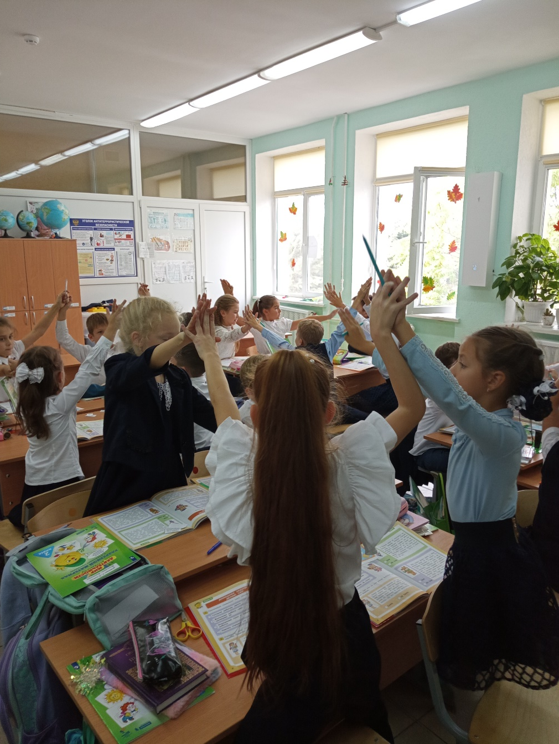
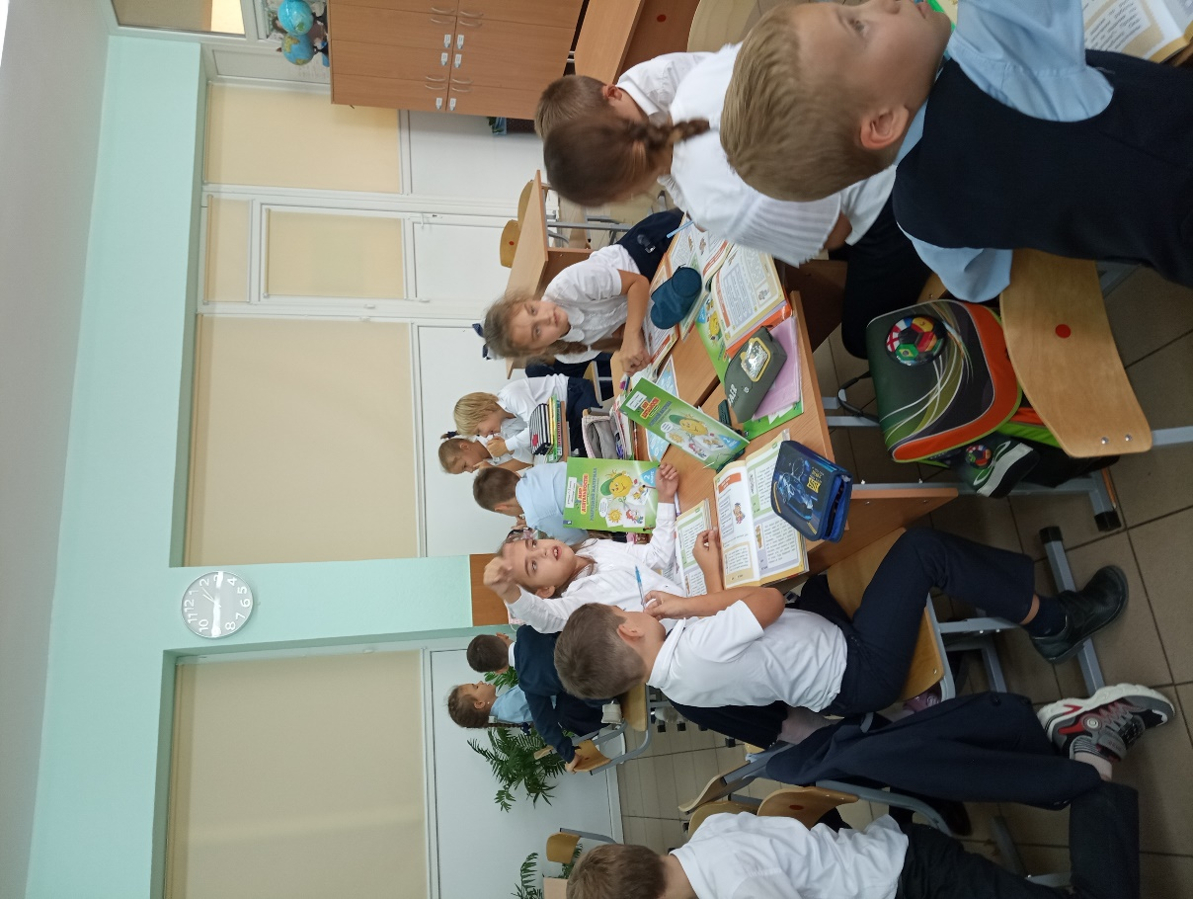
ВНЕУРОЧНАЯ ДЕЯТЕЛЬНОСТЬ

Slide 7
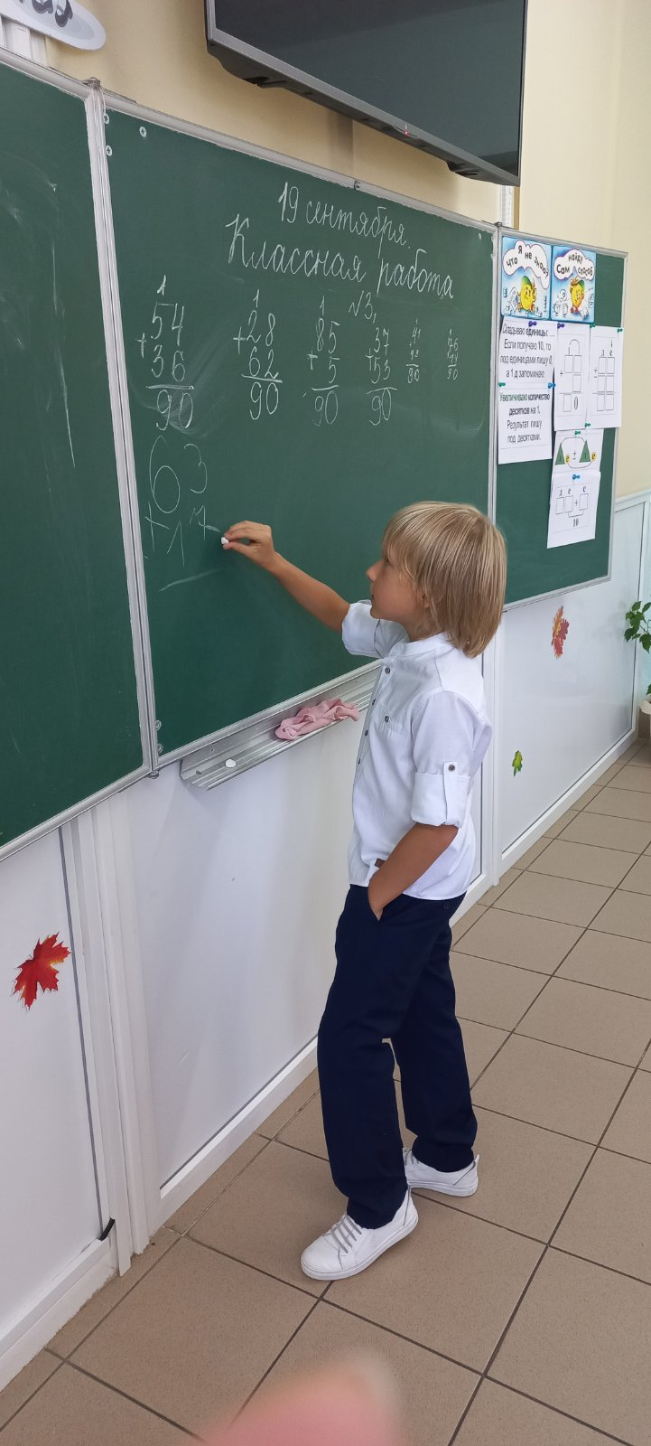
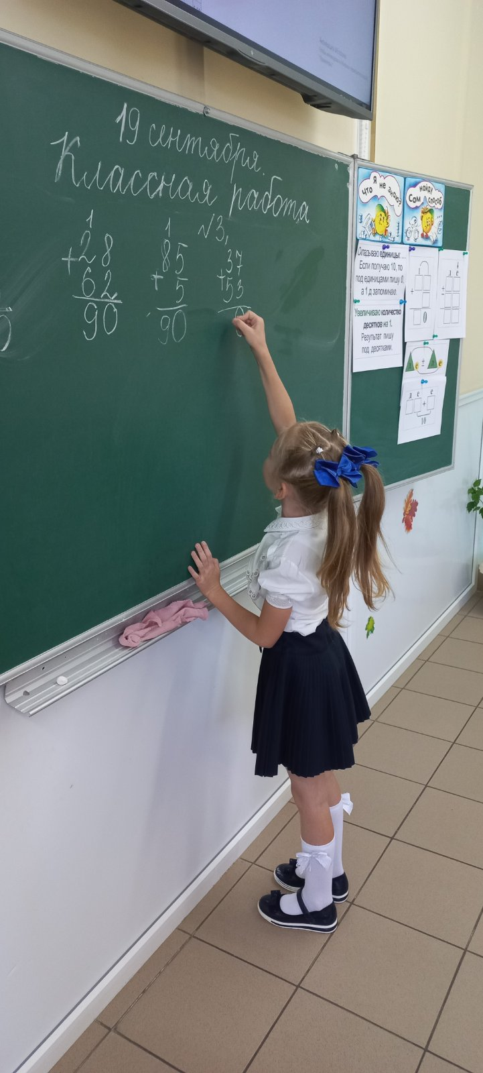
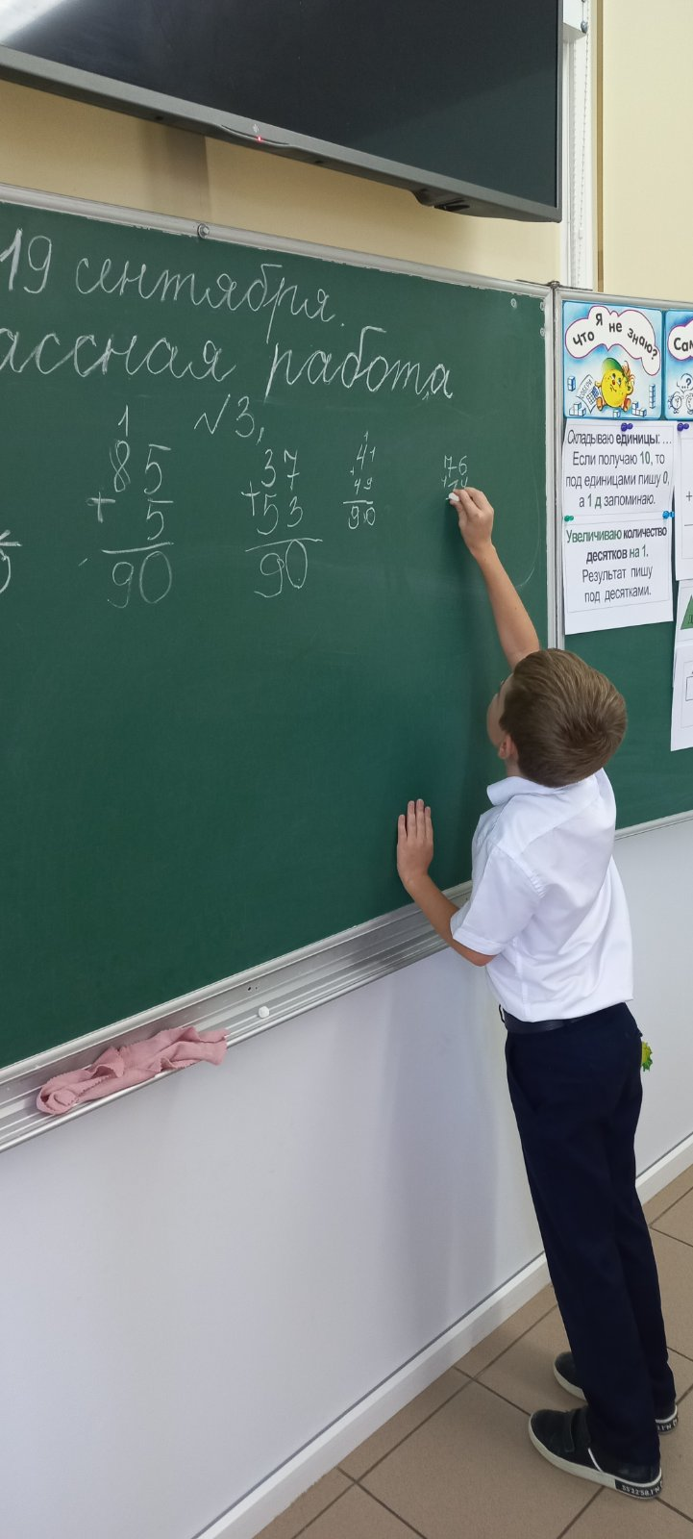
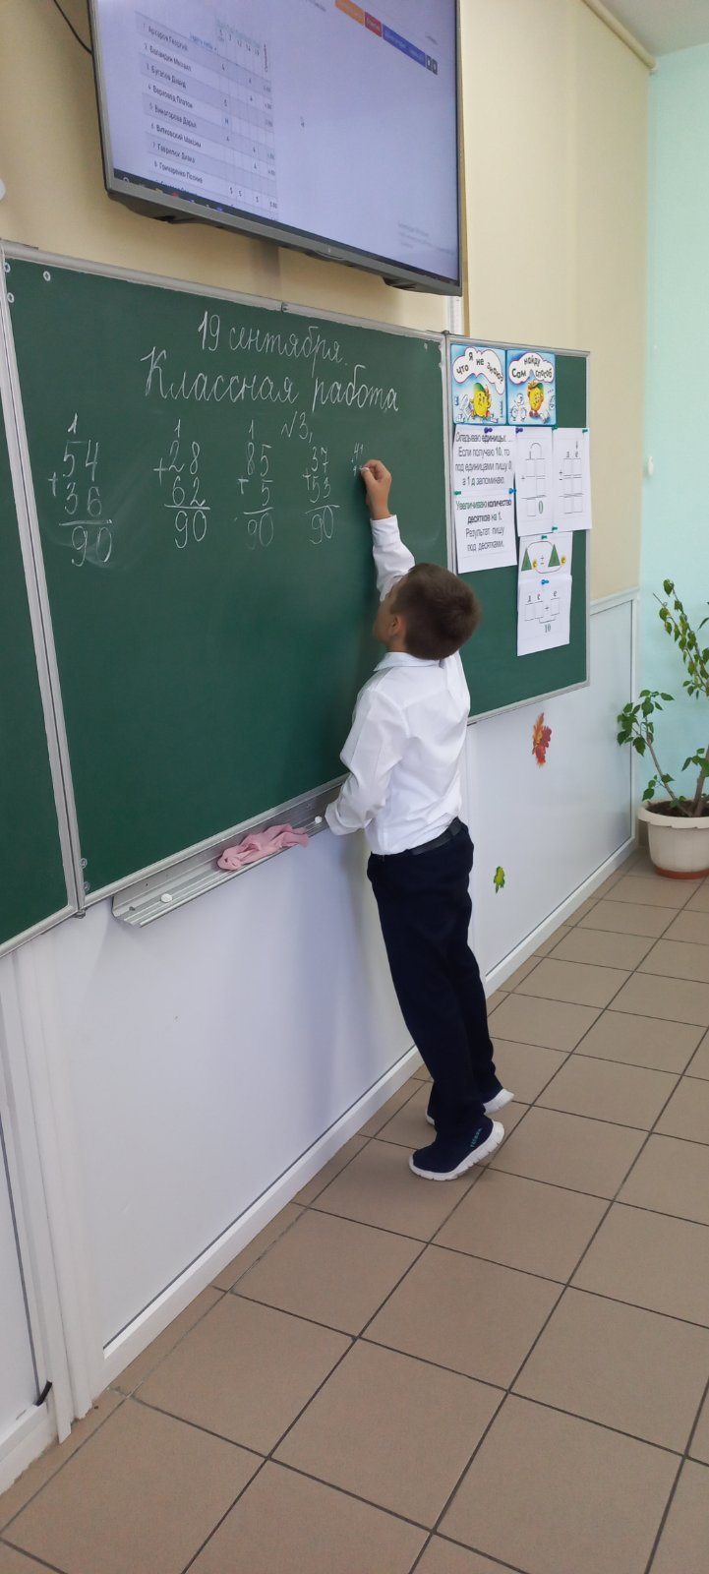
НА УРОКАХ МАТЕМАТИКИ

Slide 8
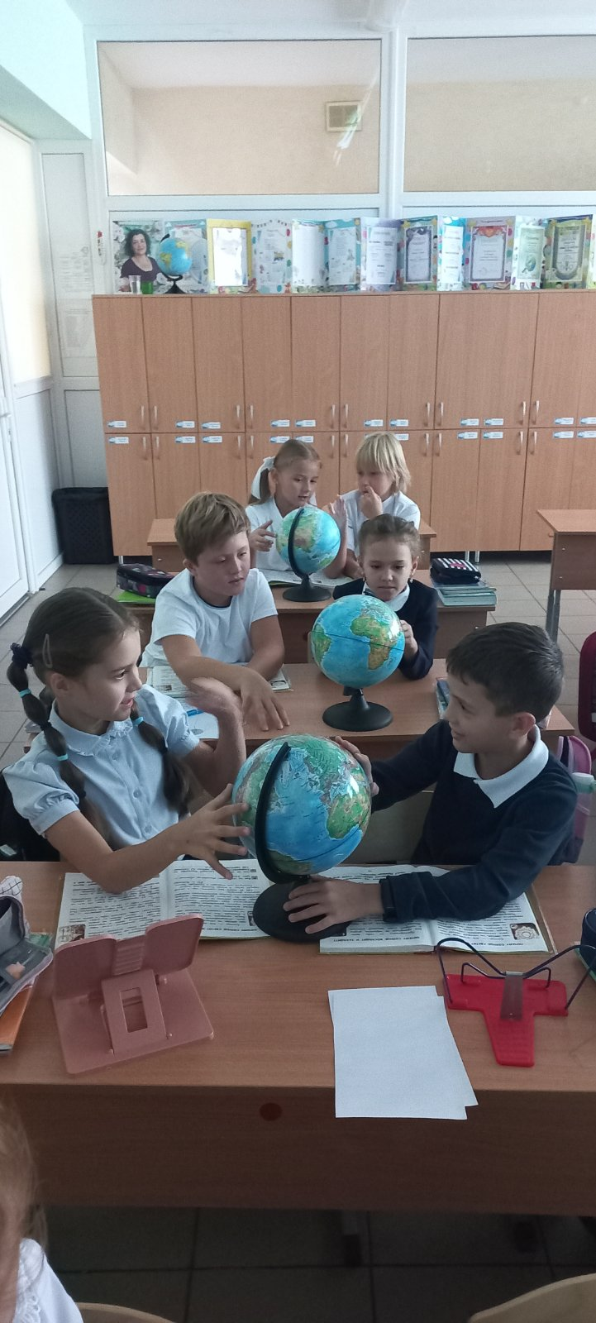
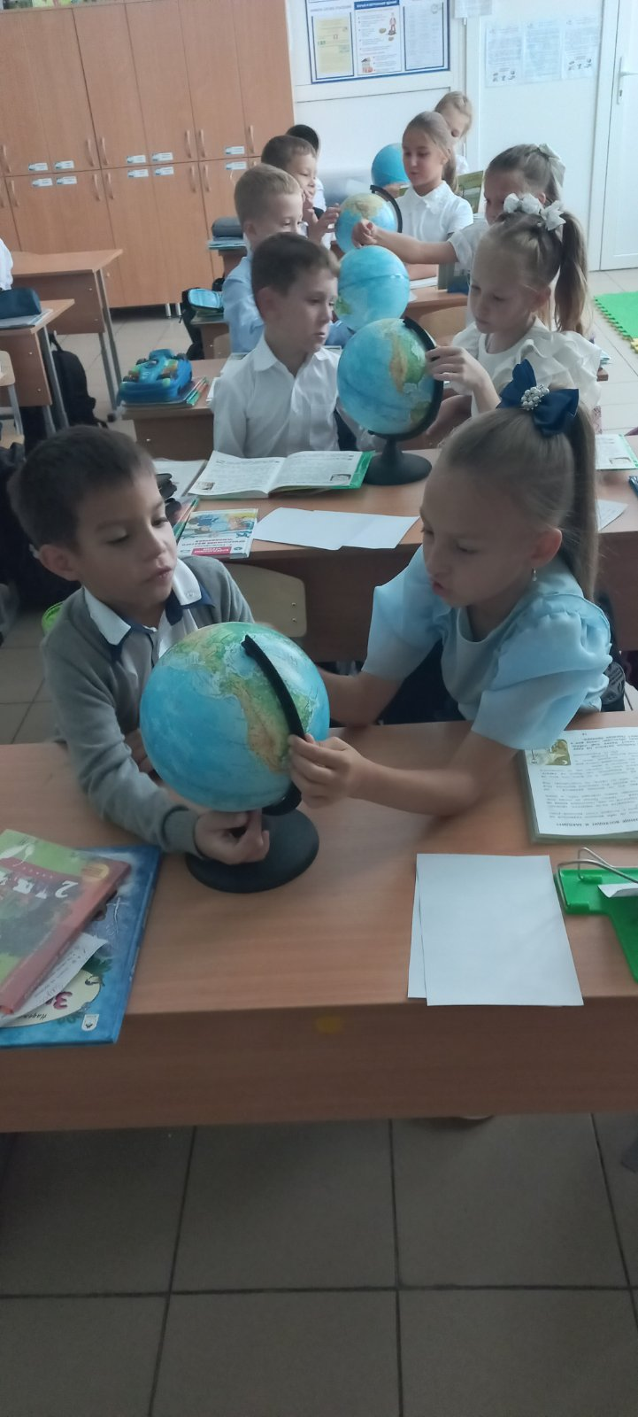
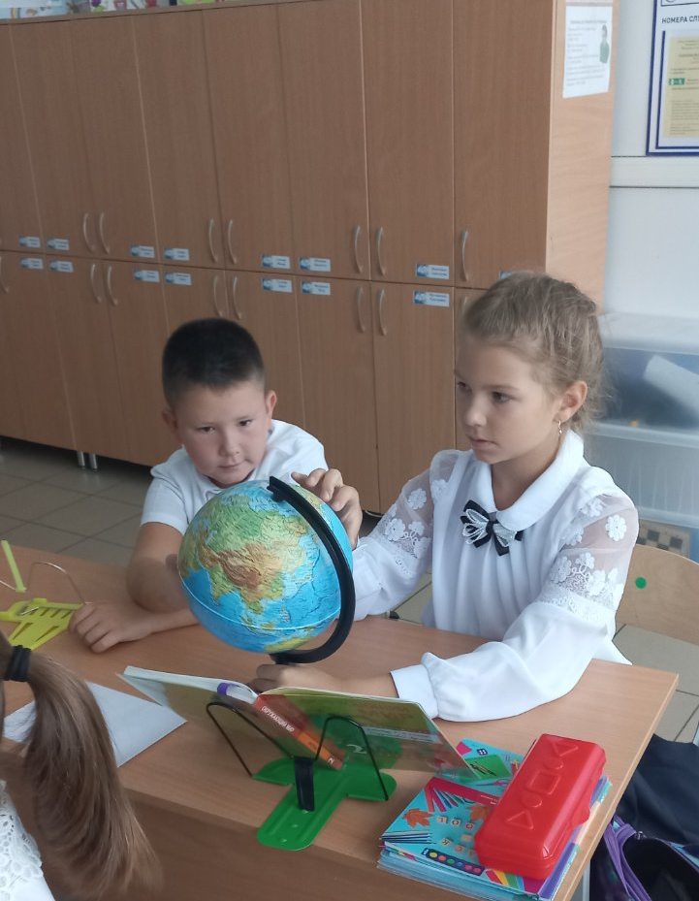
НА УРОКАХ ОКРУЖАЮЩЕГО МИРА

Slide 9
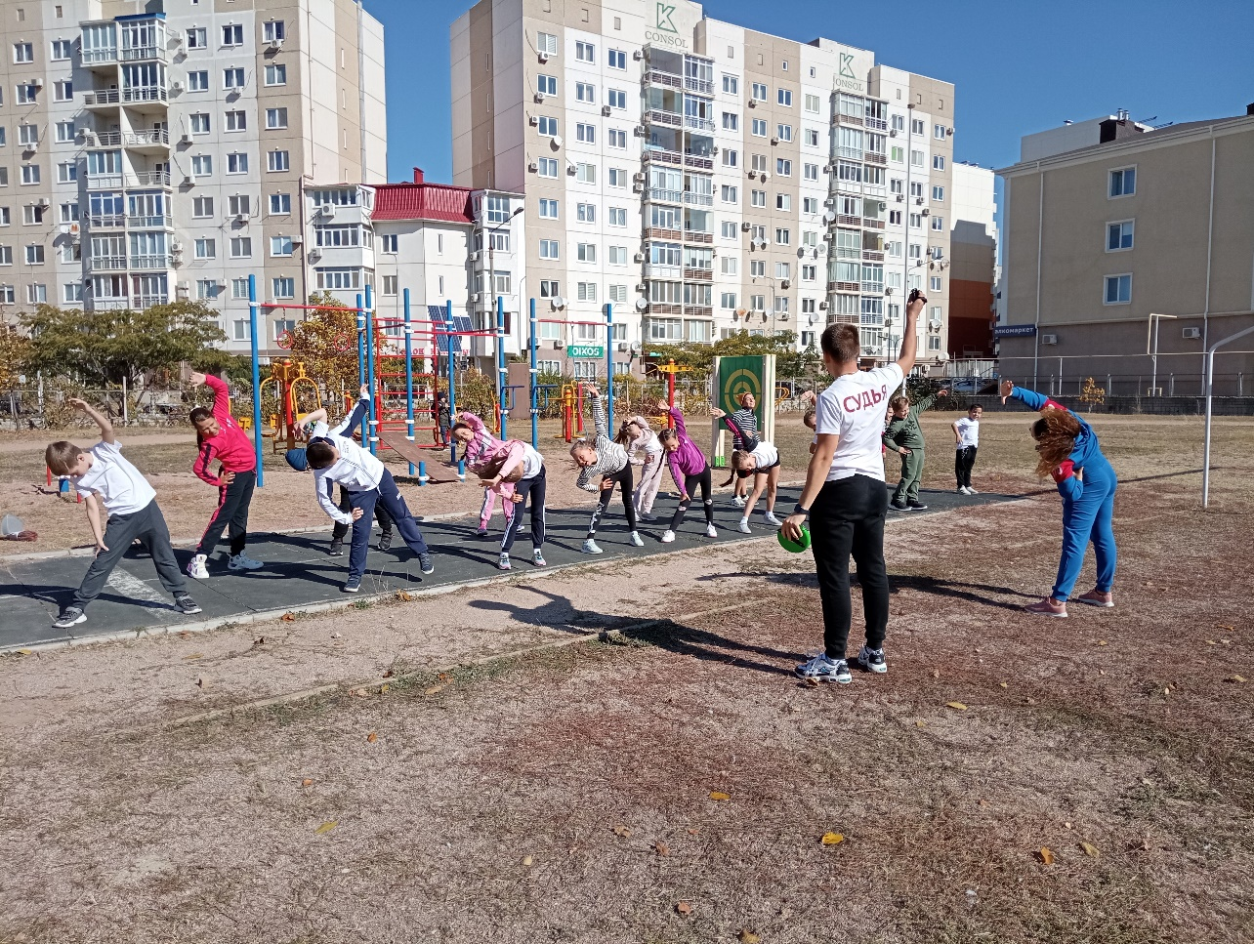
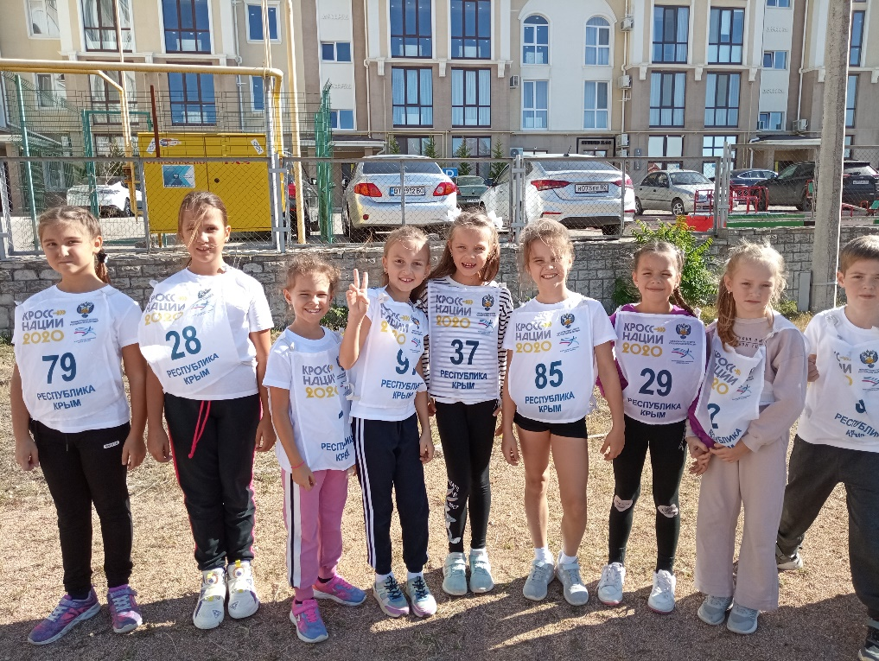
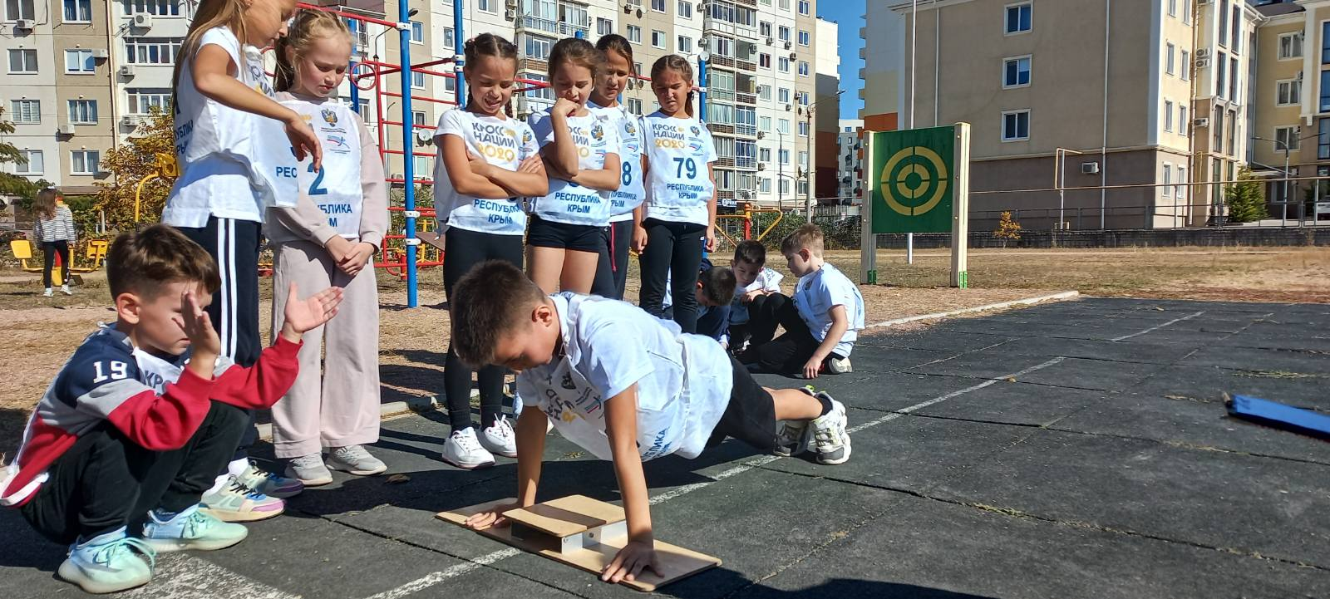
ЛЮБИМ СПОРТ

Slide 10
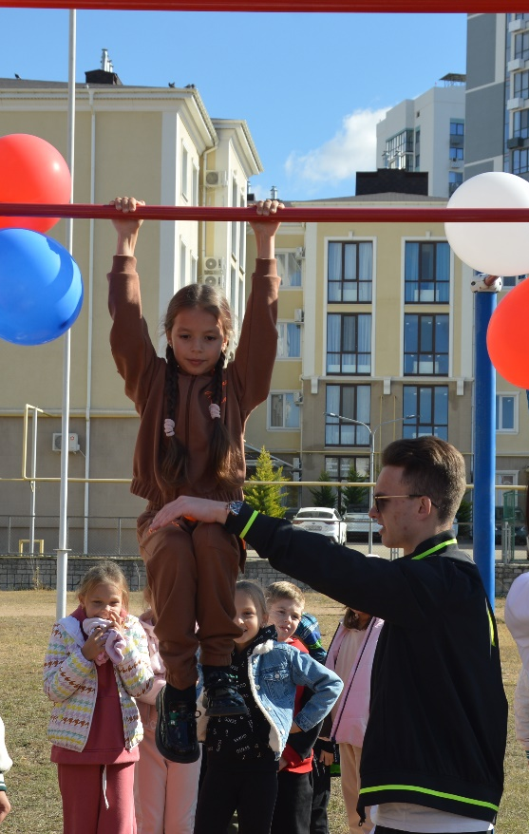
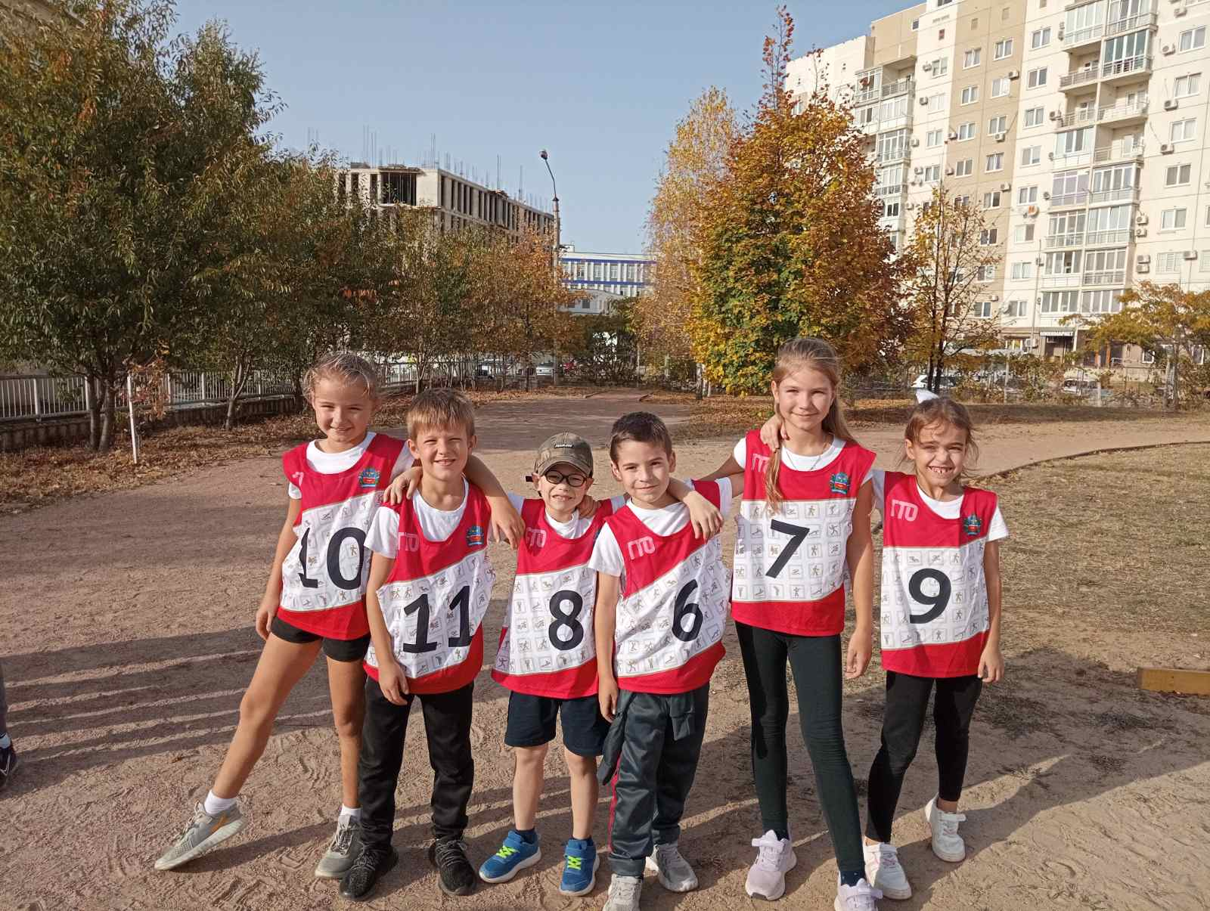
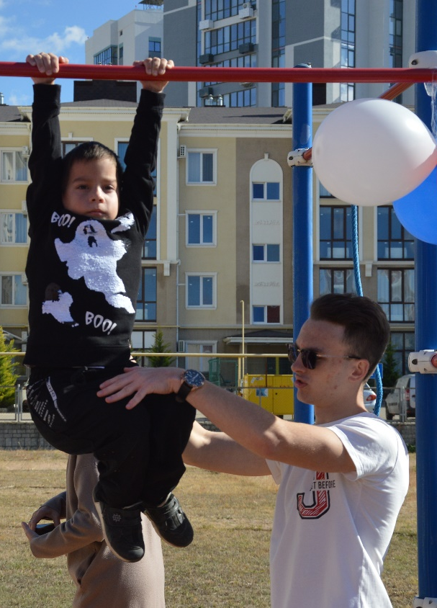
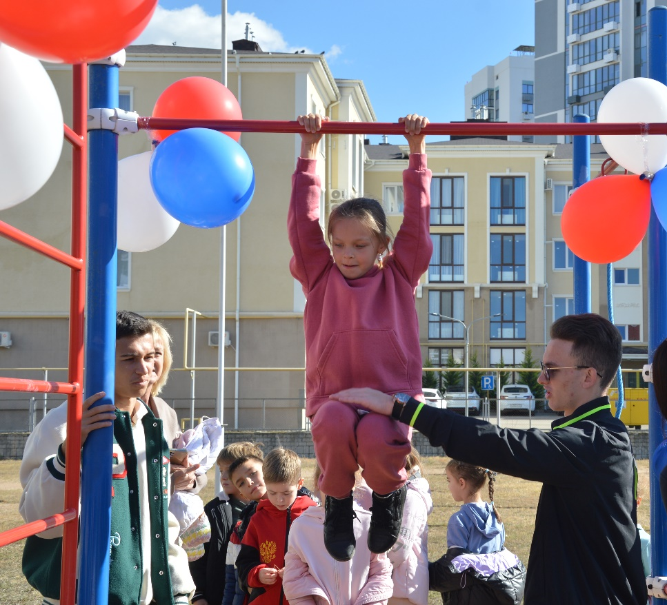
ЛЮБИМ СПОРТ

Slide 11
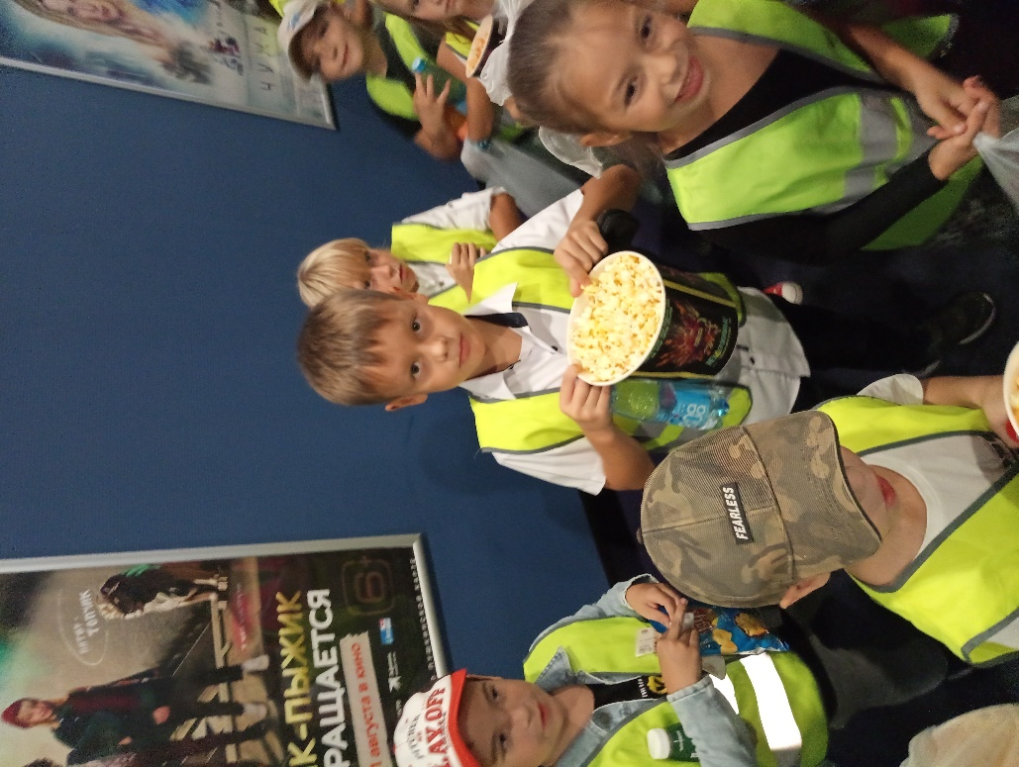
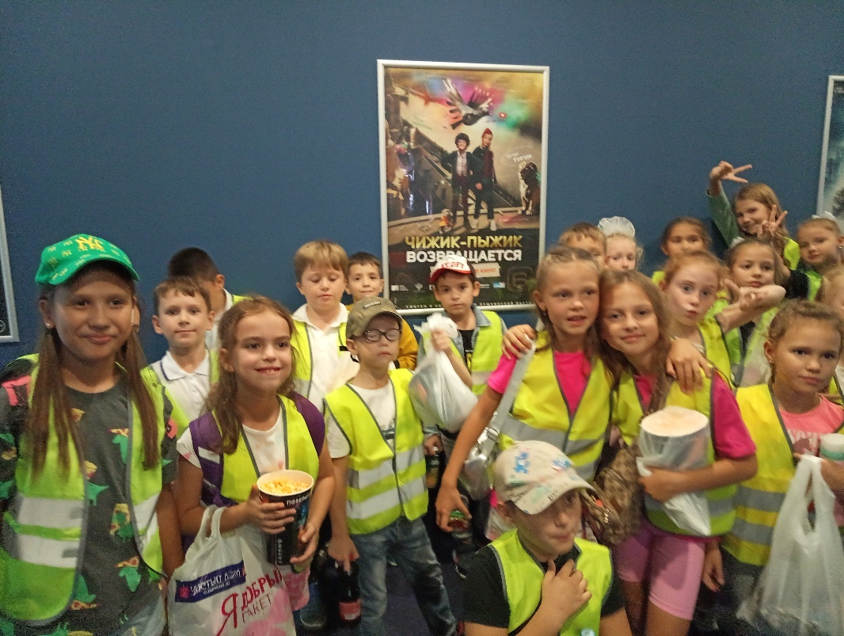
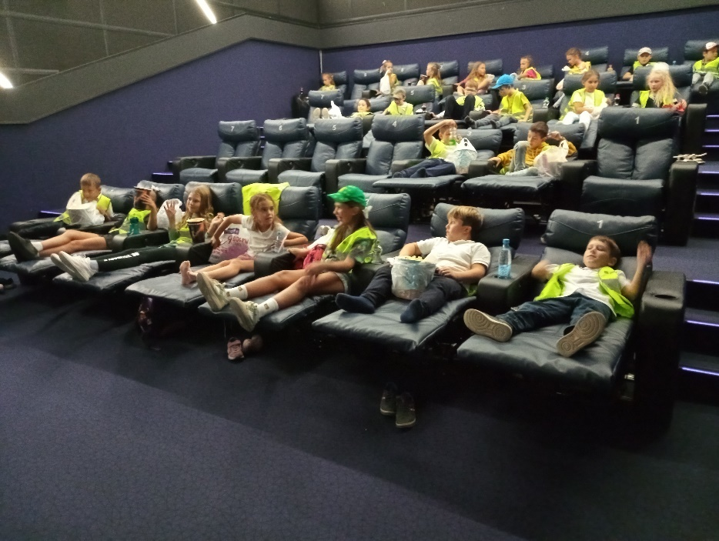
ЛЮБИМ КИНО

Slide 12
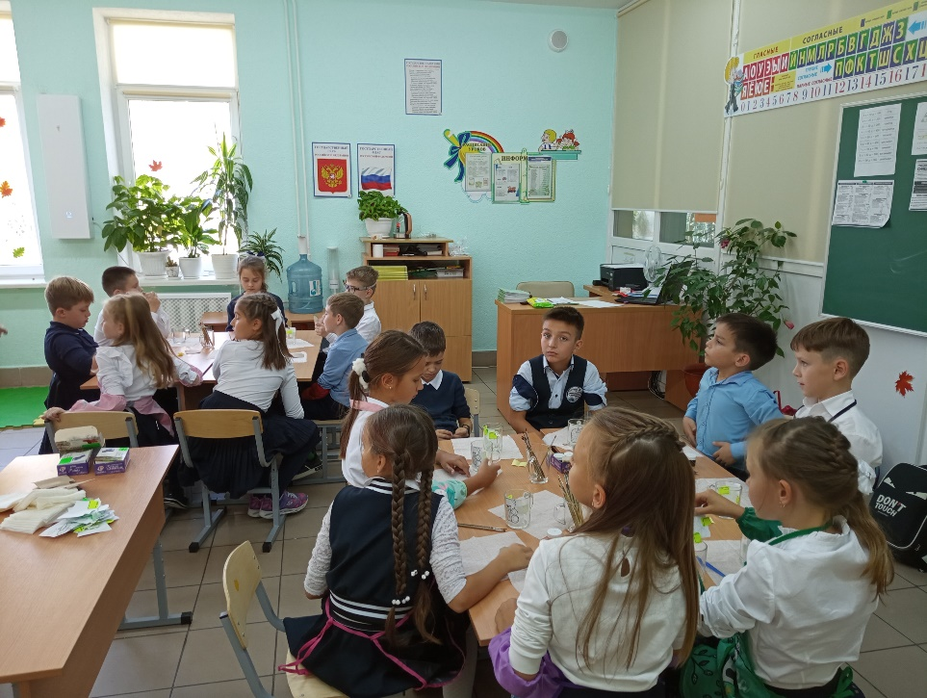
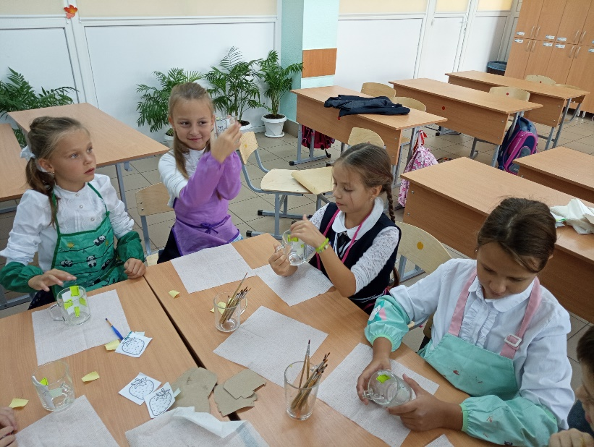
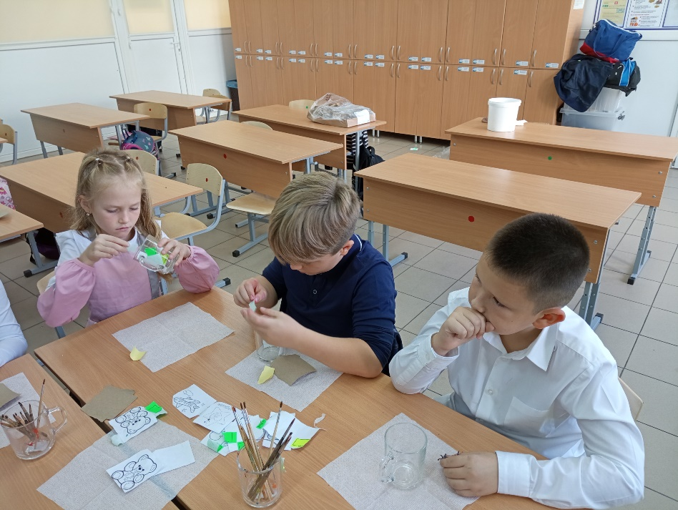
ЛЮБИМ МАСТЕРИТЬ

Slide 13
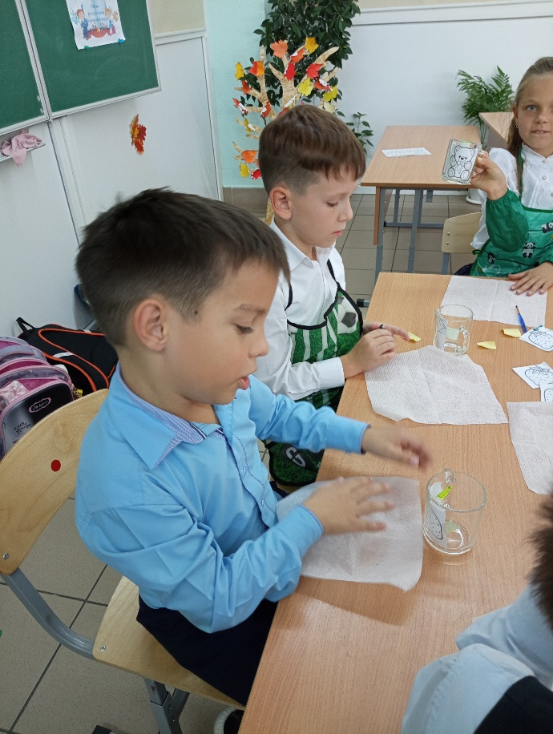
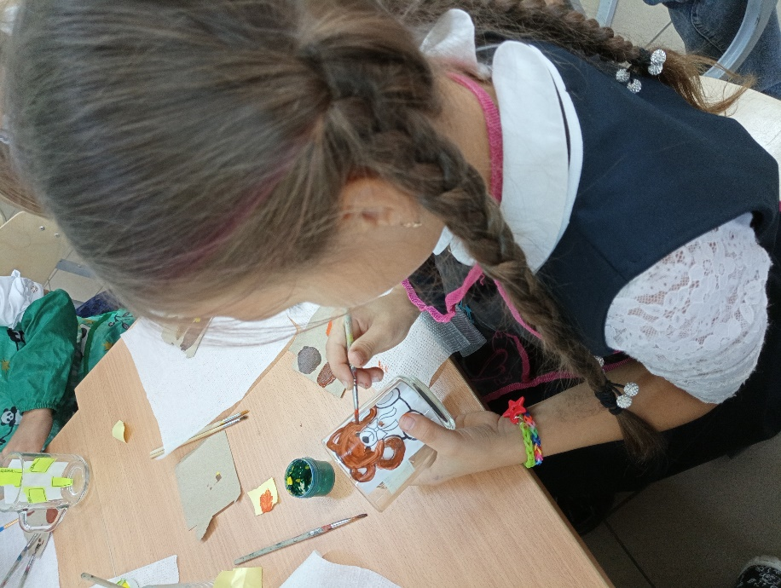
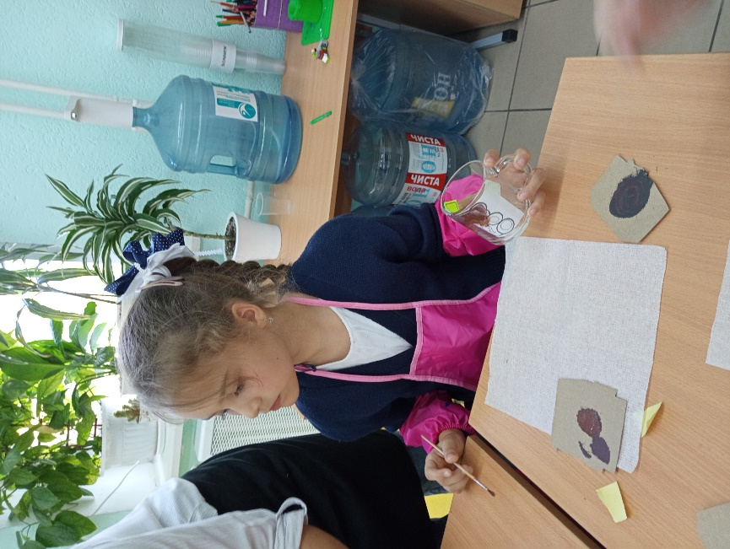
ЛЮБИМ МАСТЕРИТЬ

Slide 14
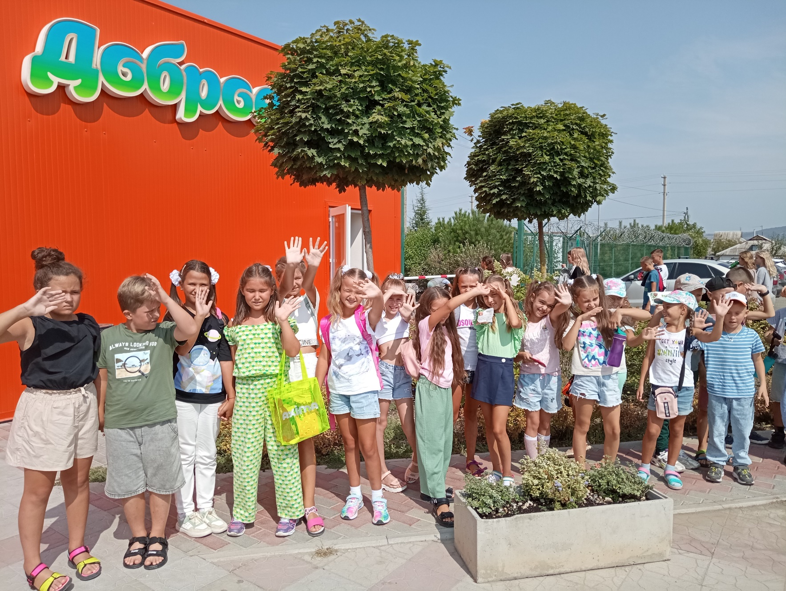
ЛЮБИМ ПУТЕШЕСТВОВАТЬ

Slide 15
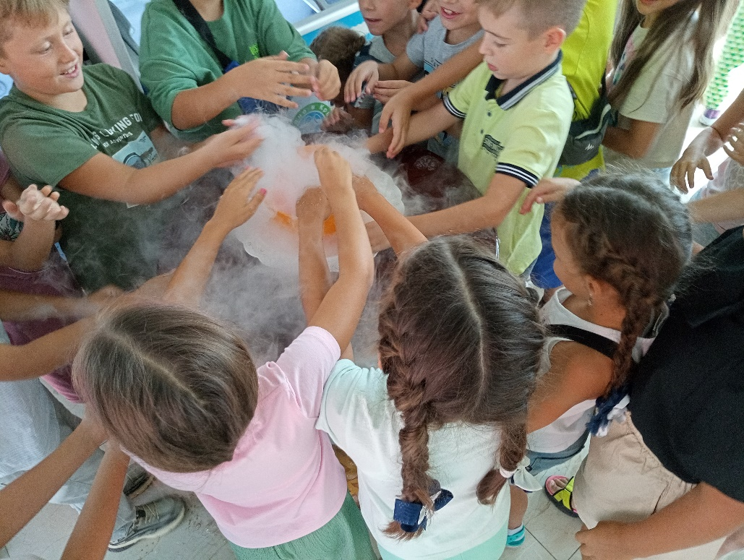
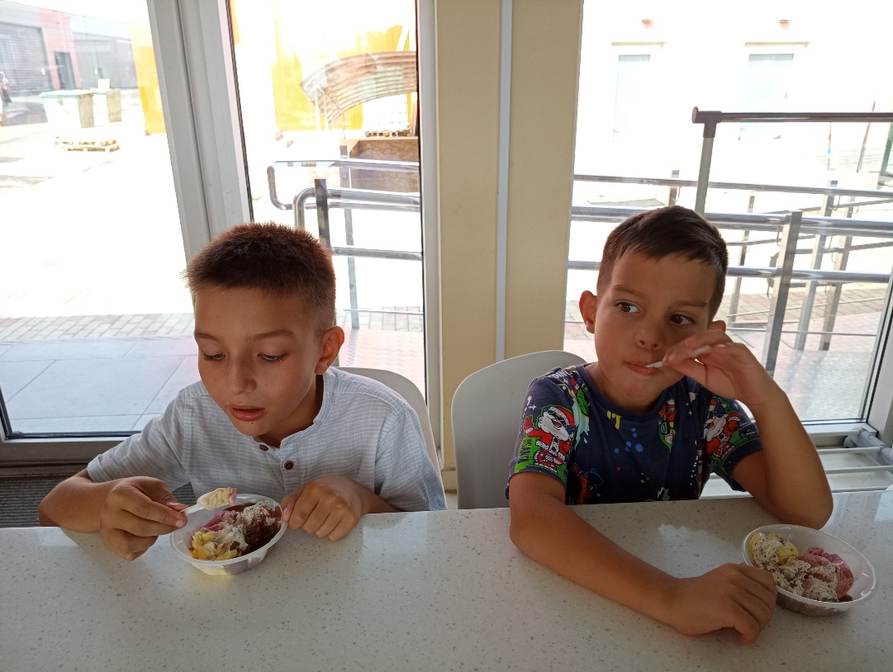
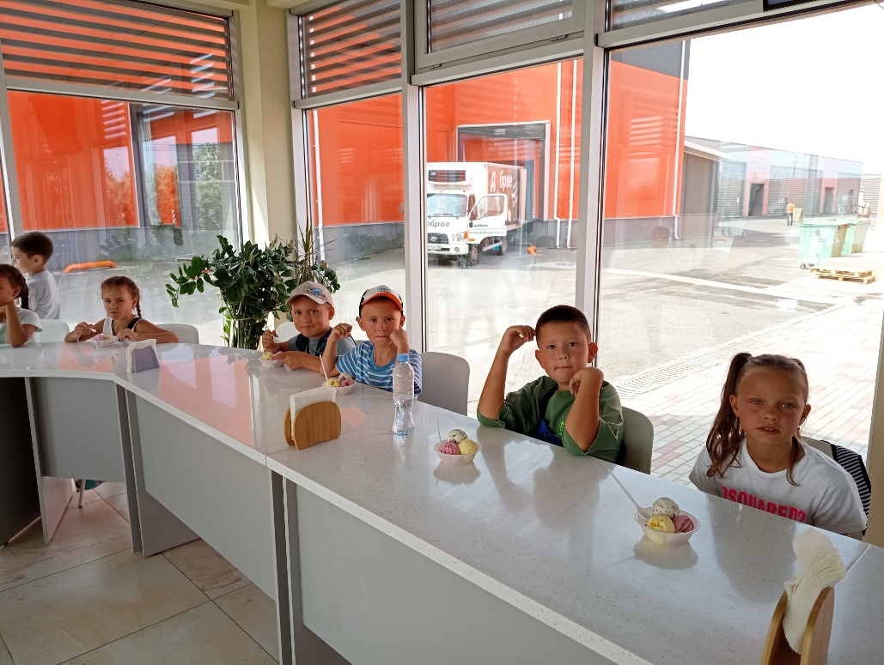
ЛЮБИМ ПУТЕШЕСТВОВАТЬ

Slide 16
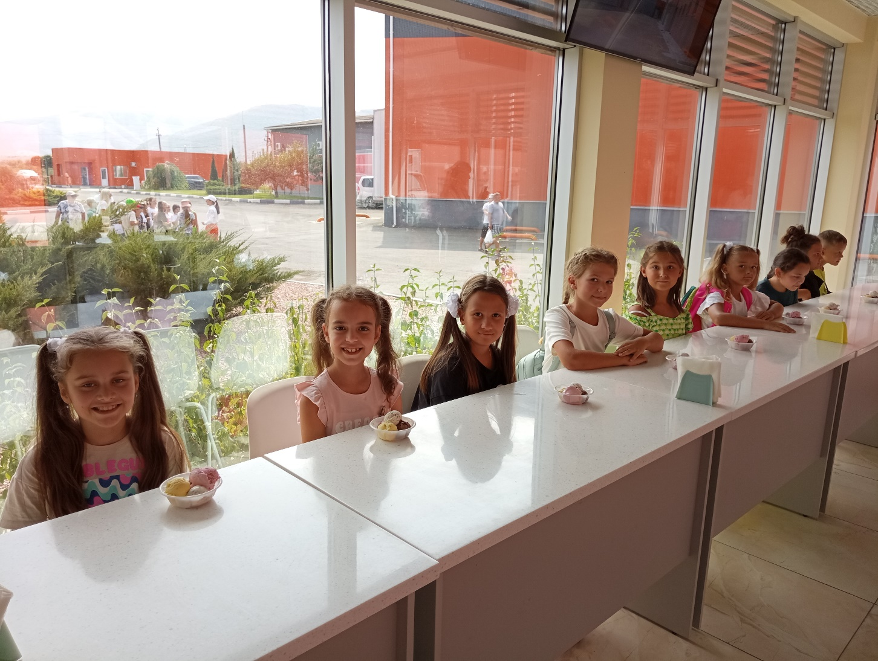
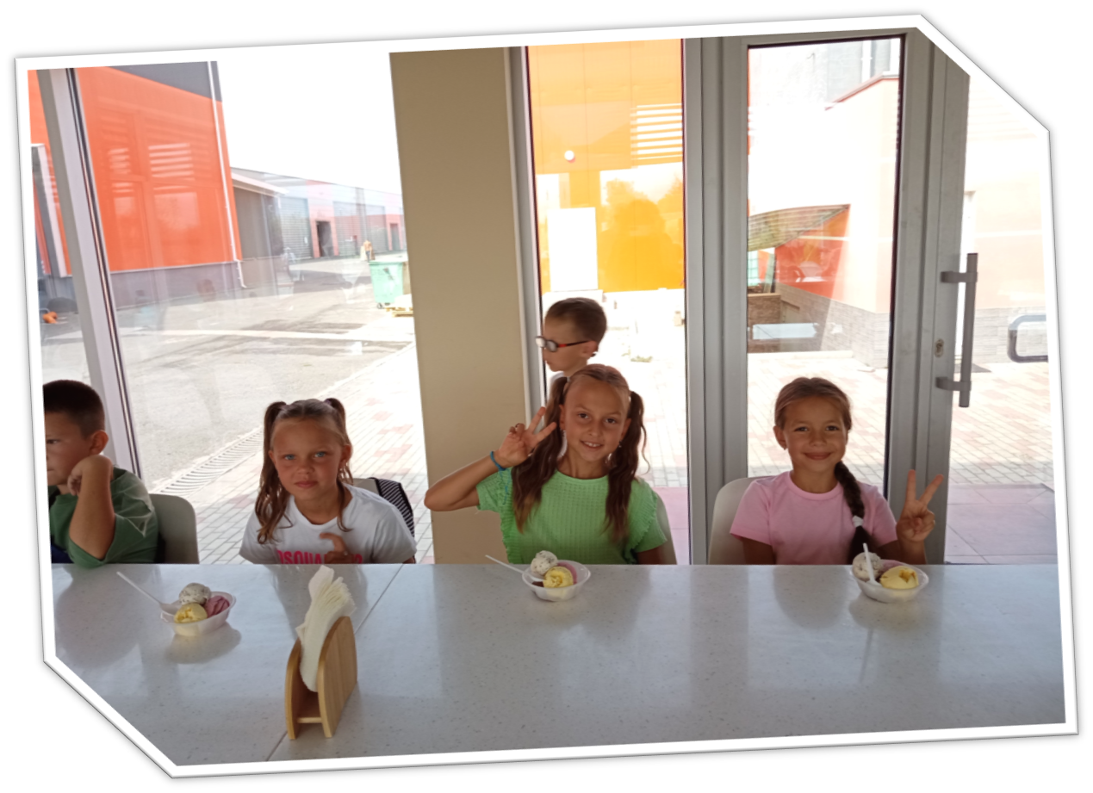
ЛЮБИМ ПУТЕШЕСТВОВАТЬ

Slide 17
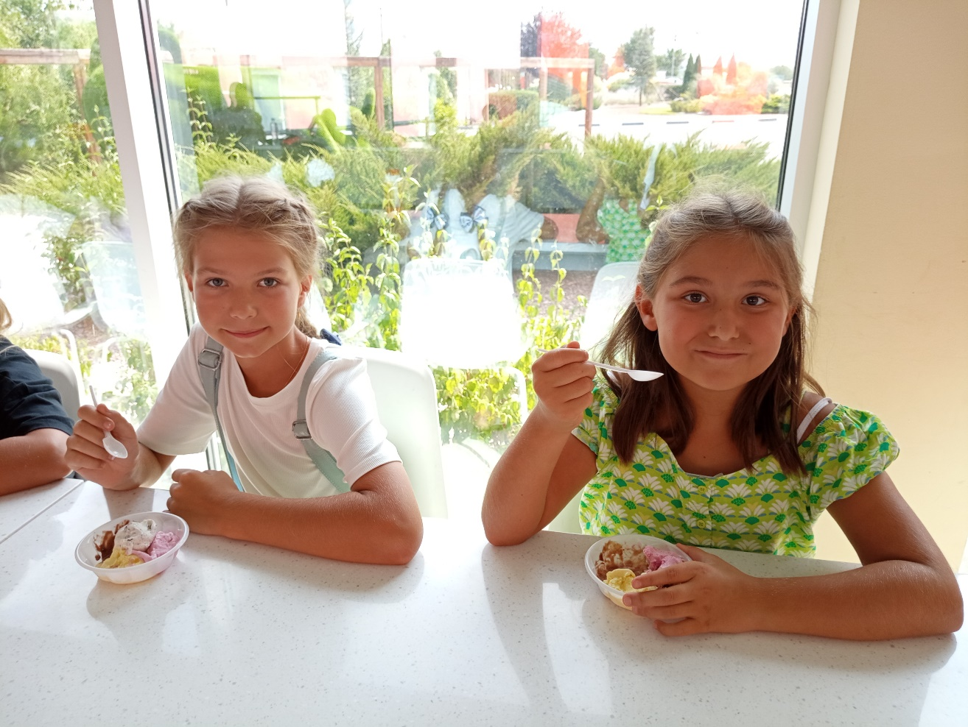
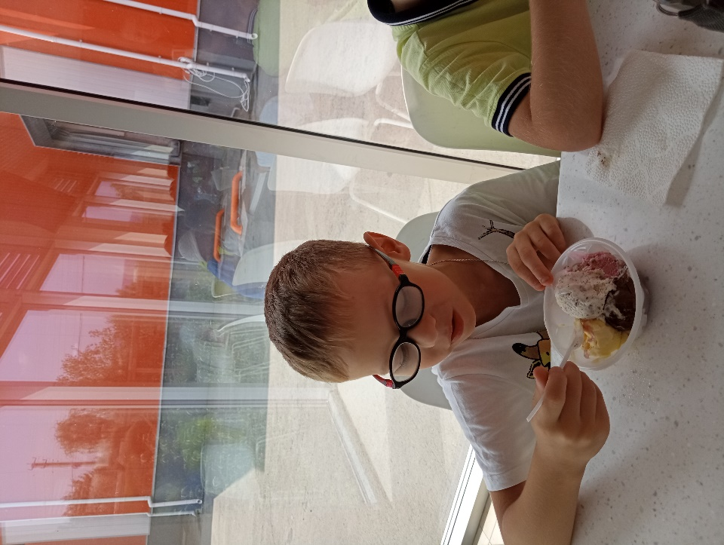
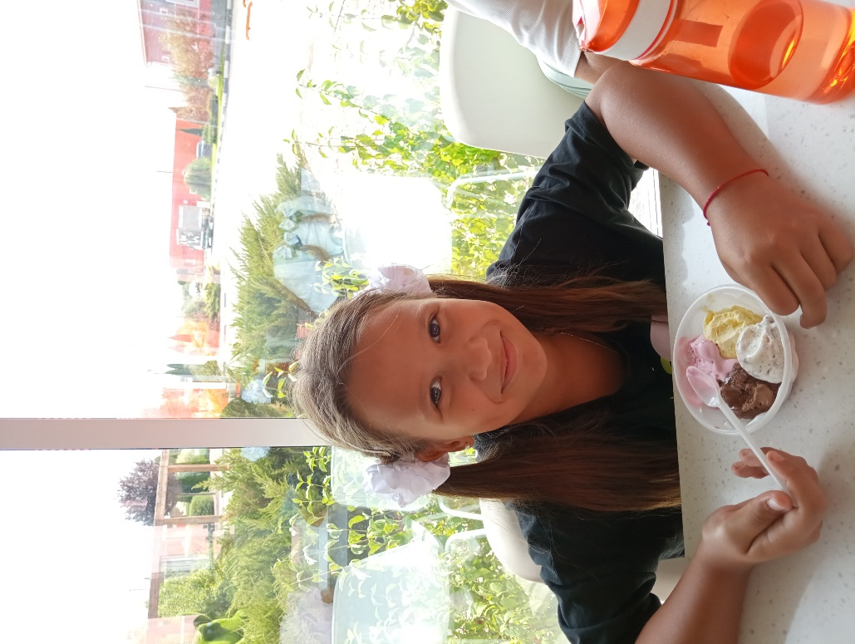
ЛЮБИМ ПУТЕШЕСТВОВАТЬ

Slide 18
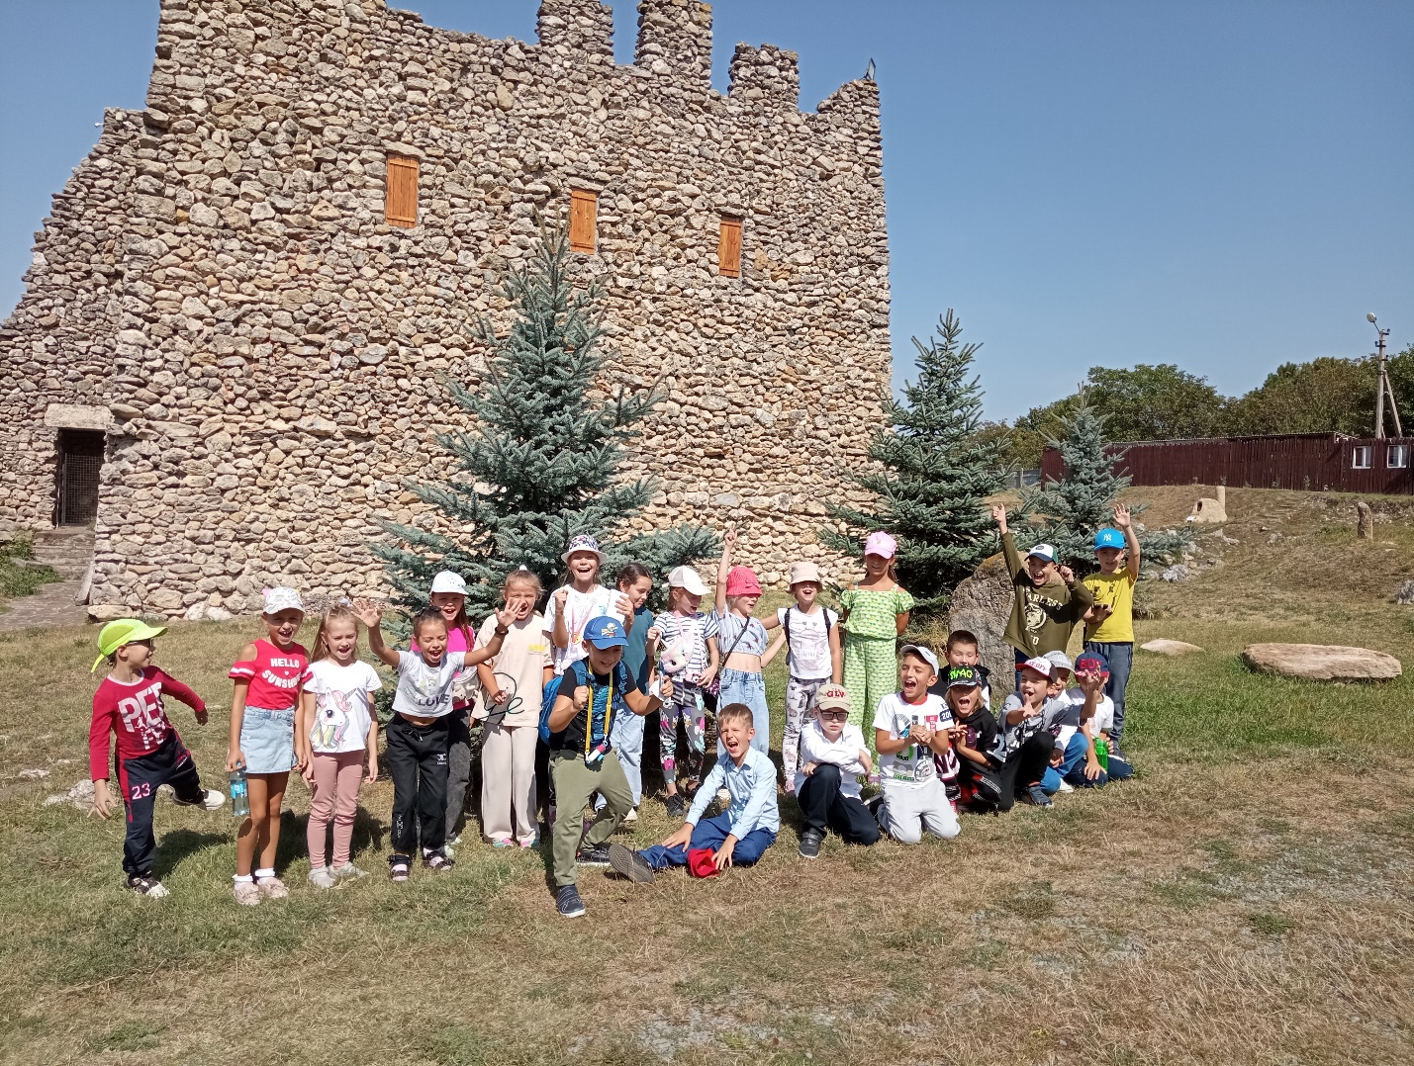
ЛЮБИМ ПУТЕШЕСТВОВАТЬ

Slide 19
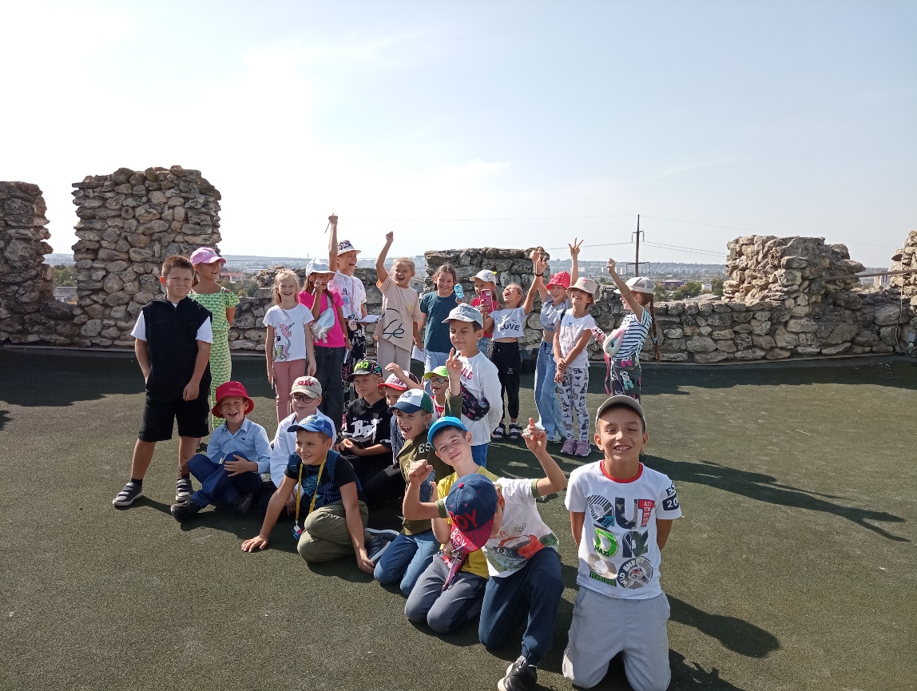
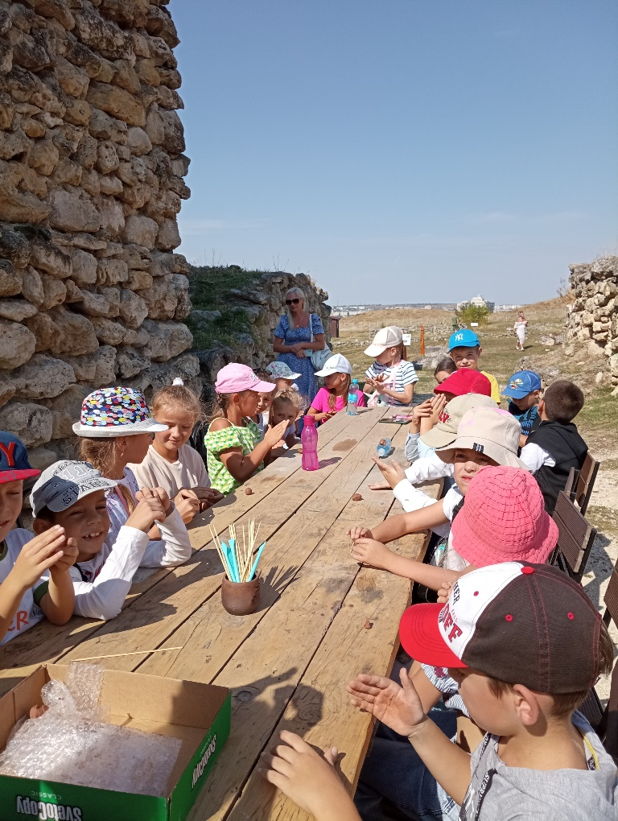
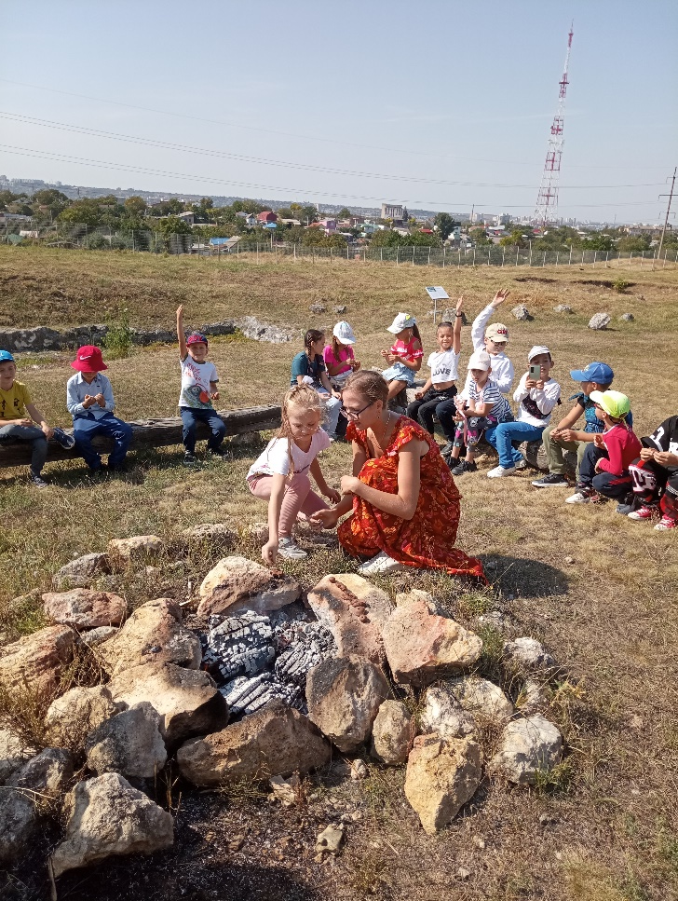
ЛЮБИМ ПУТЕШЕСТВОВАТЬ

Slide 20

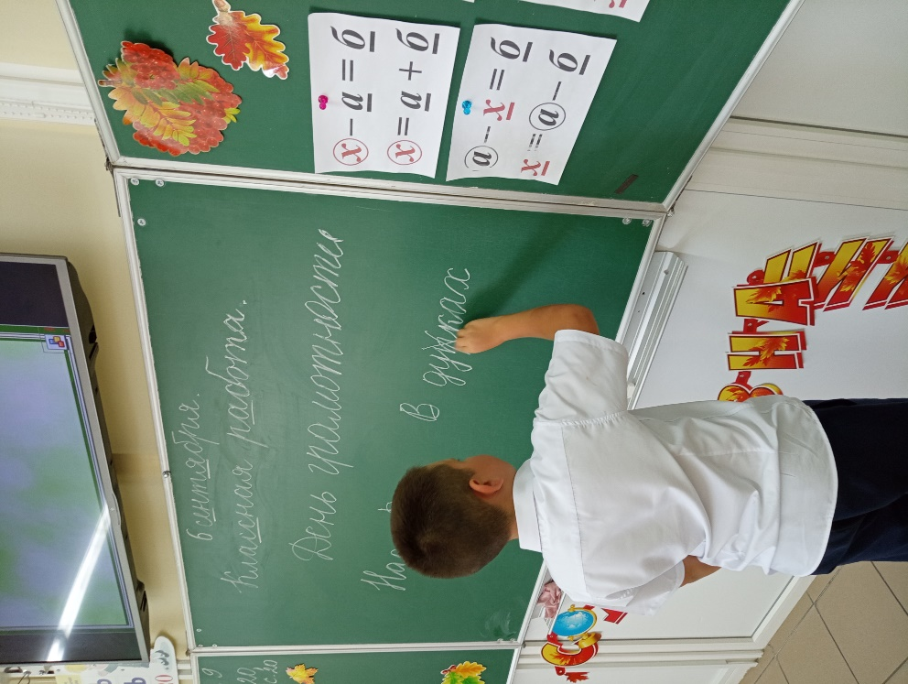
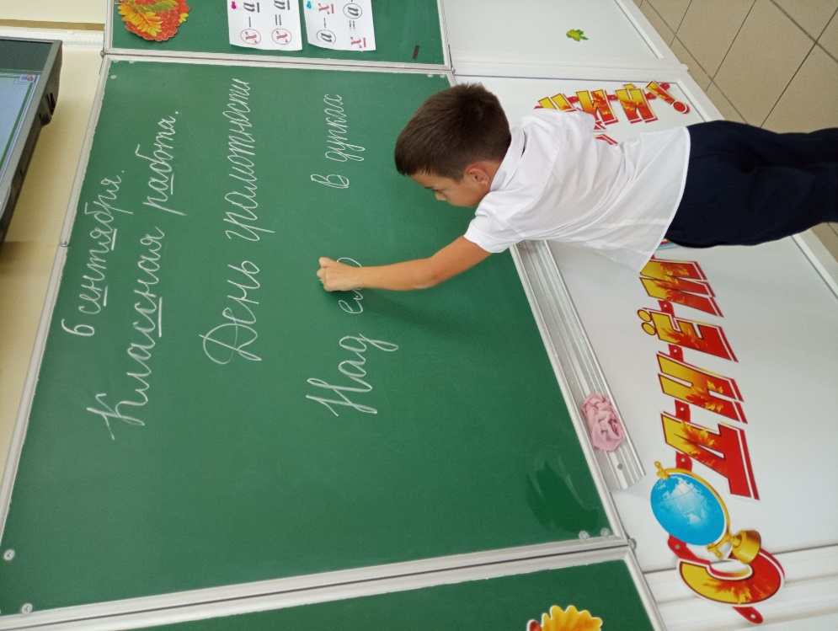
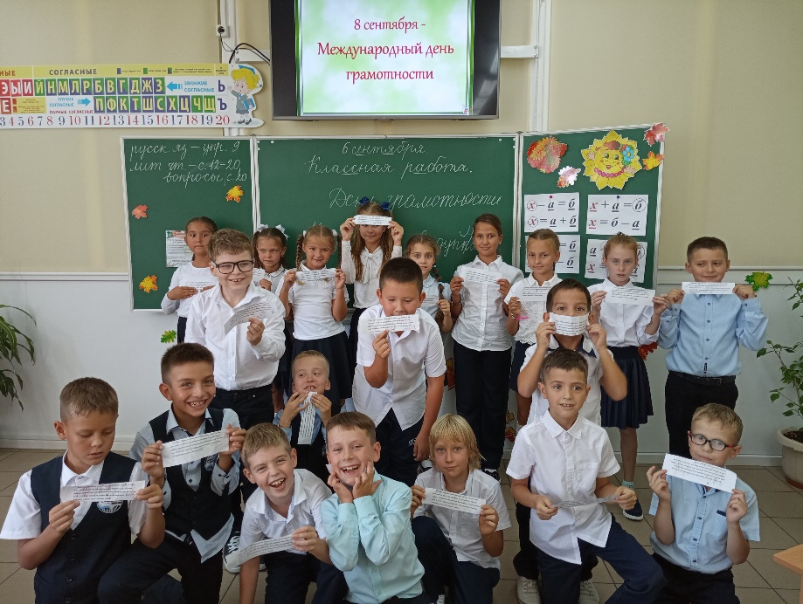
ДЕНЬ ГРАМОТНОСТИ

Slide 21
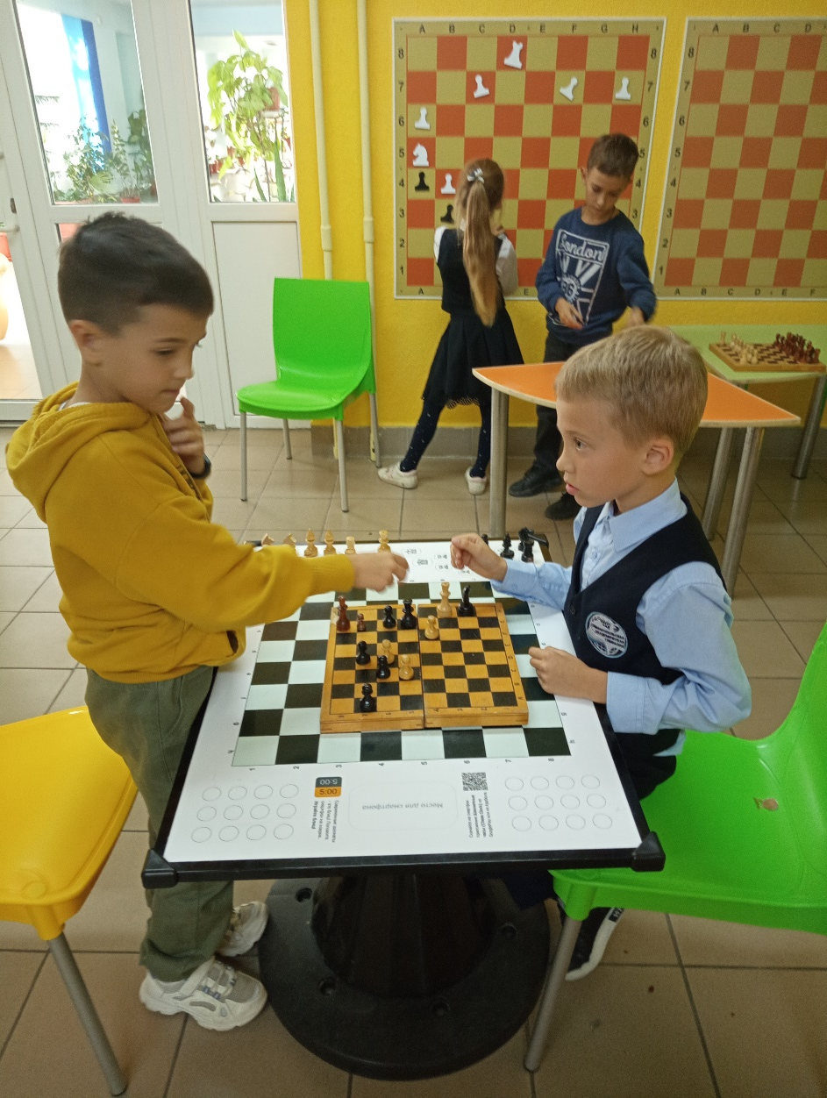
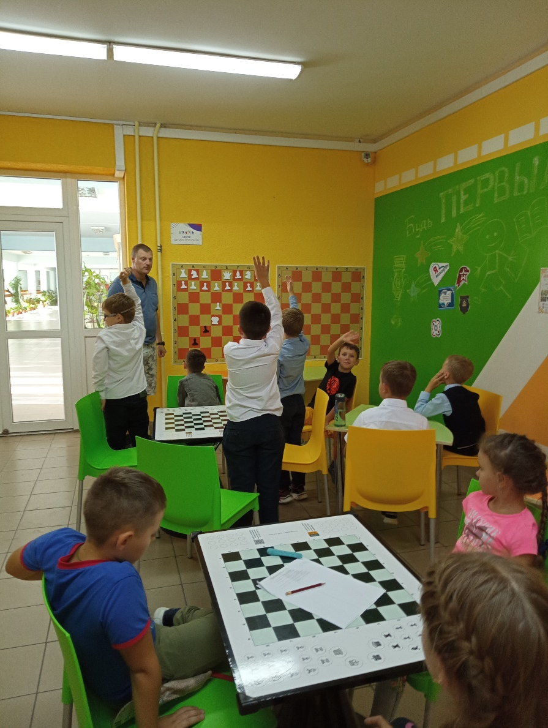
КРУЖКИ

Slide 22
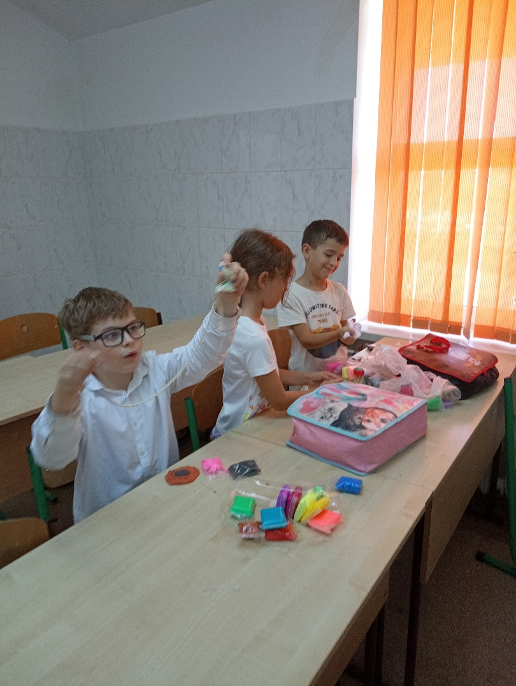


КРУЖКИ

Slide 23



ПРАВИЛА ПОВЕДЕНИЯ НА ДОРОГЕ
И В ТРАНСПОРТЕ

Slide 24


Правила поведения при ЧС

Slide 25

День Государственного флага и герба Республики Крым

Slide 26


День Государственного флага и герба Республики Крым

Slide 27


ПОСЛЕ УРОКОВ

Slide 28


ПОСЛЕ УРОКОВ

Slide 29


ПОСЛЕ УРОКОВ

Slide 30


ПОСЛЕ УРОКОВ

Slide 31


ПОЗДРАВЛЯЕМ ИМЕНИННИКОВ

Slide 32



ПОЗДРАВЛЯЕМ ИМЕНИННИКОВ

Slide 33



Принимаем участие в конкурсах

Slide 34



Принимаем участие в конкурсах

Slide 35

Продолжение следует…

